Slide 1
Sopečná činnost
Karolína Marková, Zuzana Bachová, Zuzana Čakanová

Slide 2
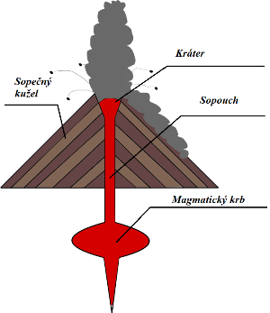
Vznik sopek
Sopka je místo, kde láva a sopečné plyny vystupují z magmatického krbu pod povrchem na zemský povrch. Vulkány vznikají nejčastěji v místech, kde se setkávají tektonické desky, které se k sobě přibližují nebo se od sebe vzdalují, nebo také horká skvrna (= sopečné území, na kterém proniká na povrch magma z velké hloubky ze zemského pláště a které je zcela nezávislé na poloze tektonických desek).
Přívodní cesta, kterou vystupuje žhavé magma do kráteru sopky, se nazývá sopouch. Sopečný jícen neboli kráter je ústí sopouchu. Většina sopek má sopečný kužel ze ztuhlé lávy.
https://www.vedanasbavi.cz/orisek-1-vulkanismus

Slide 3
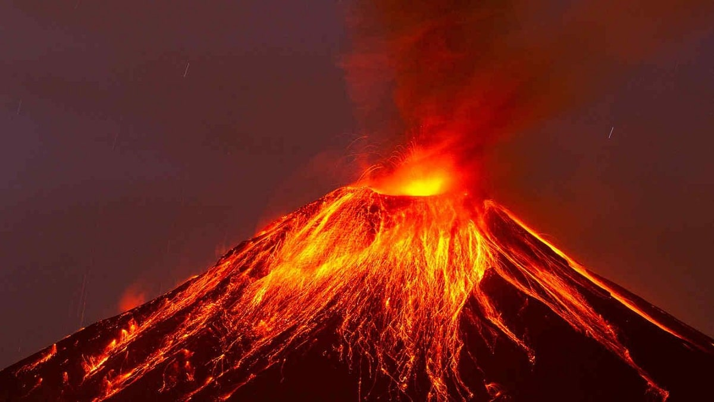
Sopečné erupce
Sopečná erupce je vyvolána tlakem plynů uvolněných z magmatu v případě, kdy tlak plynů vyvolává takové napětí, že dojde k proražení poslední překážky dělící magma od zemského povrchu. Při počátku erupce nejprve unikají plynné látky a teprve poté dojde k samotným výlevům láv. Rozpínající se plyn tlačí magma do otvoru sopky a ven na povrch Země. Sopečná erupce nastane, když magma přeteče.
Ohrožení spojená s erupcí sopek jsou lávové proudy, výbuchy, žhavá mračna, únik plynů a vznik sopečných zemětřesení. Další ohrožení, s výbuchy nepřímo spojená, jsou např. deformace povrchu, sesuvy svahového materiálu a tsunami.
https://www.meteorologiaenred.com/cs/typyvyr%C3%A1%C5%BEek.html

Slide 4
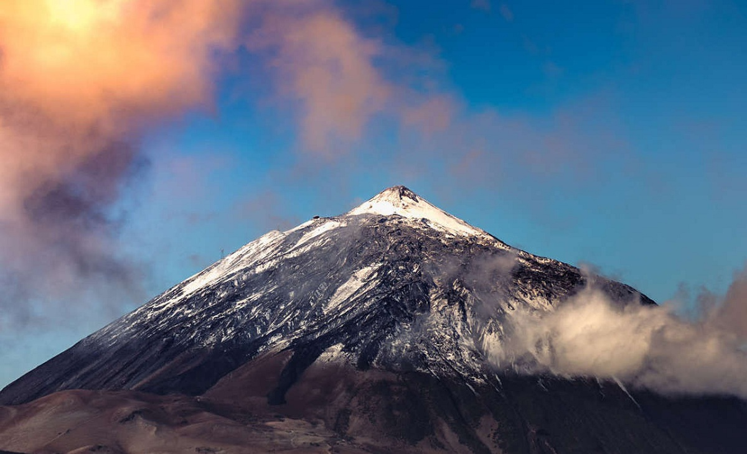
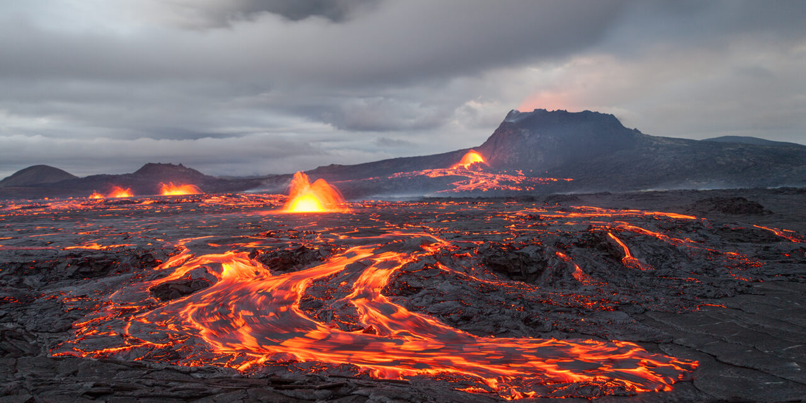
Dělení sopek
Sopky můžeme rozdělit podle charakteru erupce na explozivní (výbušné) a efuzivní (výlevné). Explozivní sopky jsou charakteristické erupcí plynů a bývají po ukončení aktivní činnosti často zality vodou a označují se maar. Efuzivní sopky jsou charakteristické výlevy lávy.
Také lze dělit sopky podle vyvrhovaného materiálu na sopky tufové (tvořené nesouvislými sopečnými vyvrženinami), lávové (tvořené lávovými výlevy) a smíšené - stratovulkány (tvořené střídáním lávových výlevů a nahromaděným materiálem).
Podle činnosti lze sopky rozdělit na aktivní a vyhaslé.
https://www.meteorologiaenred.com/cs/sopky-ve-%C5%A0pan%C4%9Blsku.html
https://www.amsos.cz/na-island-nejen-za-sopkou/

Slide 5
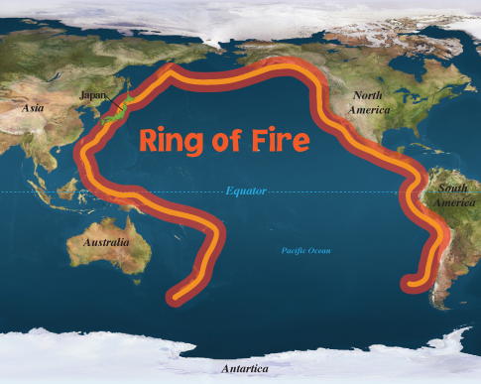
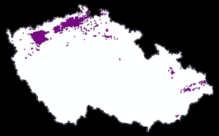
Konkrétní sopky
Na pobřeží Tichého oceánu se setkává mnoho litosférických desek, což vede ke vzniku mnoha sopek. Této oblasti se říká Ohnivý kruh a čítá asi 75 % aktivních sopek na Zemi.
Mimo ně jsou dalšími aktivními sopkami např. Askja (Island), Etna (Sicílie – Itálie), Pico de Teide (Kanárské ostrovy – Španělsko), Tambora (Indonésie), Santorini (Řecko), Vesuv (Itálie).
Všechny české sopky jsou už vyhaslé. Patří mezi ně např. hora Říp, Bezděz, Milešovka, Trosky, Komorní hůrka, Panská skála.
https://volcanicisabel.wordpress.com/2014/12/16/the-ring-of-fire/
http://www.gweb.cz/clanky/clanek-61/

Slide 6
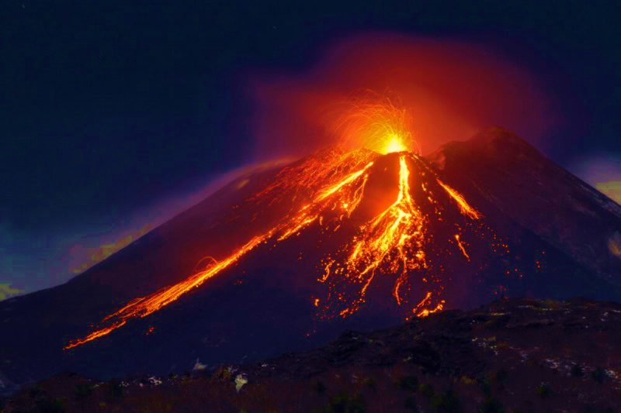
ZDROJE
https://www.mundo.cz/sopky
https://www.vedanasbavi.cz/orisek-1-vulkanismus#:~:text=Sope%C4%8Dn%C3%A1%20erupce%20je%20vyvol%C3%A1na%20tlakem,dojde%20k%20samotn%C3%BDm%20v%C3%BDlev%C5%AFm%20l%C3%A1v.
https://www.sci.muni.cz/~herber/volcano.htm
https://www.cksen.cz/blog/vse-o-sopkach-a-zajimavosti-o-sopkach-sveta/
https://school4-kimovsk.ru/cs/psychology/vulkany-mira-interesno-pro-samye-izvestnye-vulkany-vulkany--/
https://shimanovskadm.ru/cs/cruises/samye-znamenitye-i-bolshie-vulkany-v-mire-nazvanie-vulkanov.html

